Slide 1
PROJECT / 2026-11-11
교육용 선거방송 제작 프로젝트
원본 지침서 v1.4.9 기반
전국 → 시·도 → 가상 선거구
실시간 모의 개표 · 근거 조회 · 검증 · 승인
사진·CG 3점 추가 · 영상 보류

Slide 2
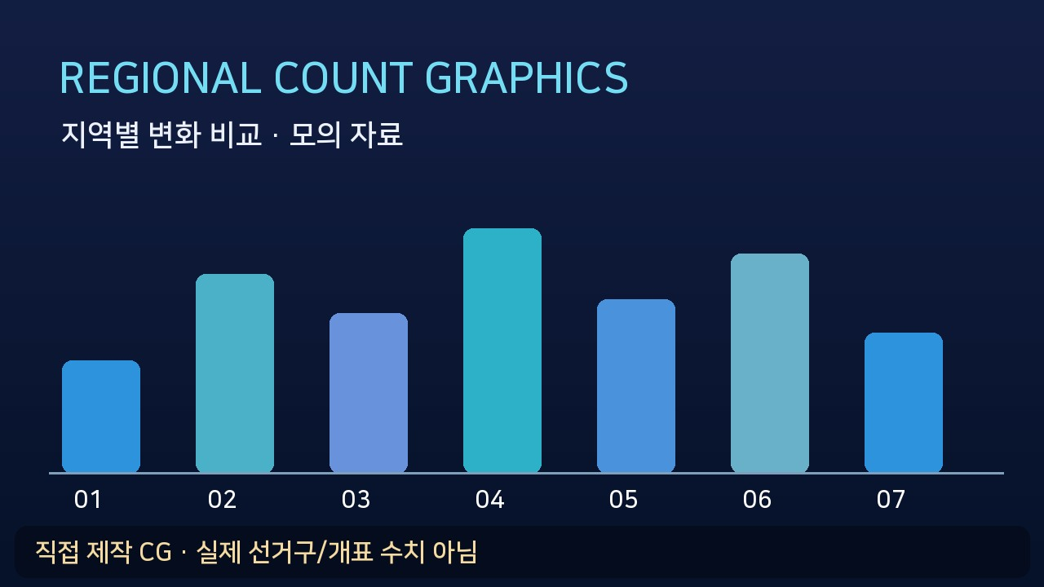
LIVE COUNT DEMO
전국·지역구를 탐색하는 방송화면
17개 시·도
254개 가상 선거구
WebSocket 난수 갱신
실제 선거 아님

Slide 3
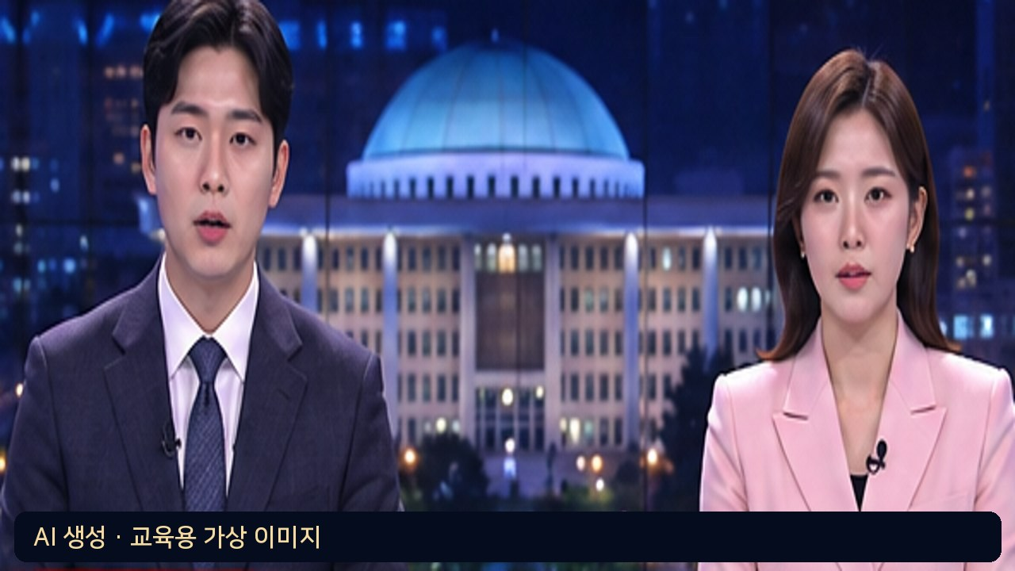
PHOTO / CG
가상 앵커 사진 및 CG
AI 생성 가상 앵커
자체 제작 CG 2점
영상 제작은 다음 단계
권리 원장 기록

Slide 4
RAG / FACT CHECK
근거 ID와 사람 승인
SIM 데이터 스냅샷 → 기사의 수치·지역·기준시각 대조
DEMO-G01~G05 오프라인 근거 검색
숫자·후보·근거 ID 불일치 시 승인 차단
최종 보도 승인·정정 기록은 사람이 확인

Slide 5
PRODUCTION / STORYBOARD
20분 FHD 종합뉴스 장면표
00–04분 오프닝·전국 현황
04–09분 시·도·모의 선거구
09–14분 변동·RAG 근거 검색
14–17분 팩트체크·사람 승인
17–20분 한계·정정·엔딩

Slide 6
RELEASE GATE
검증 완료와 미완료 범위
✓ 모의 개표·WebSocket·승인 차단 원본 보존
✓ 사진·CG 3점, 권리 장부·장면표
○ 실제 공식 선거 데이터/벡터 RAG 미연결
○ 영상 제작 보류 · 팀 최종 승인 미완료
※ 모든 화면은 교육용 가상 시뮬레이션

